Slide 1
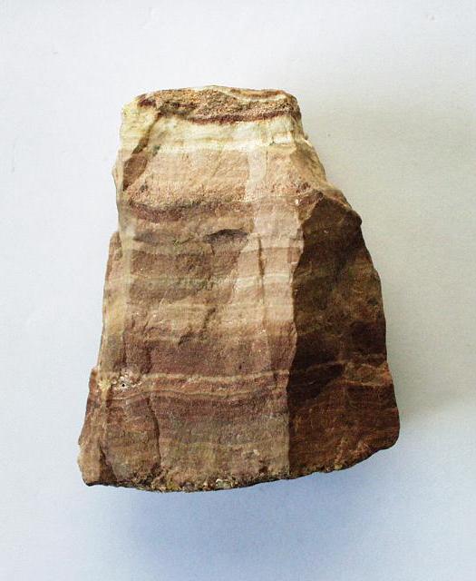
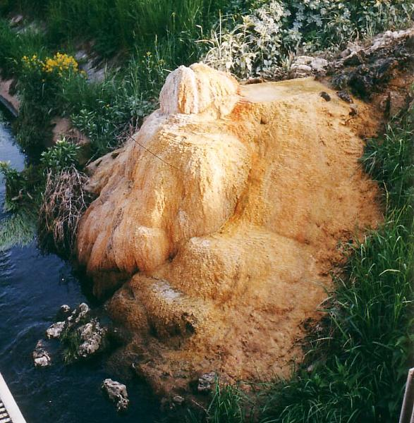
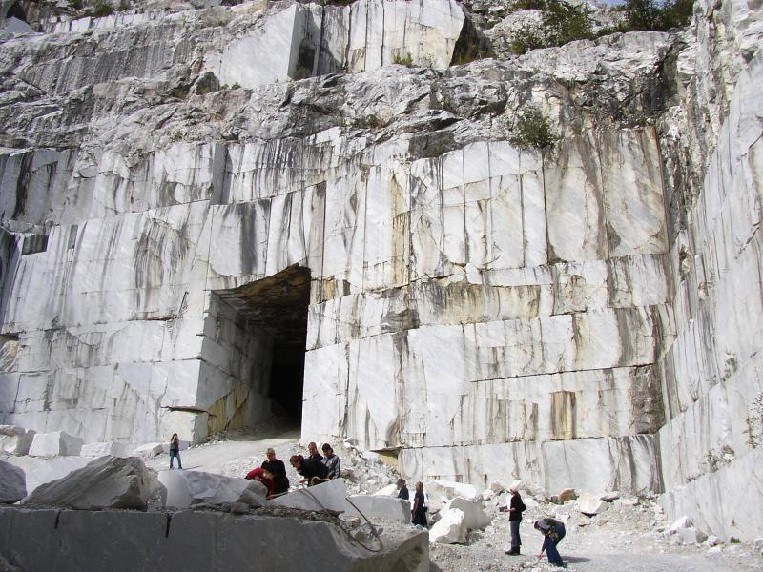
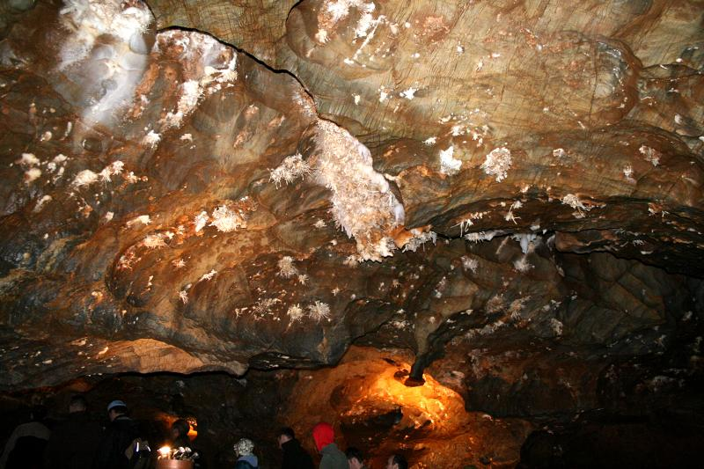
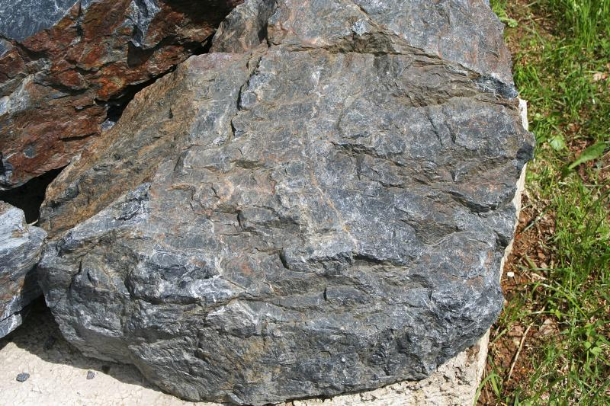
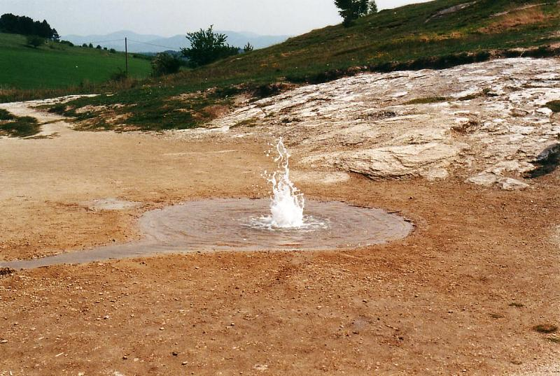
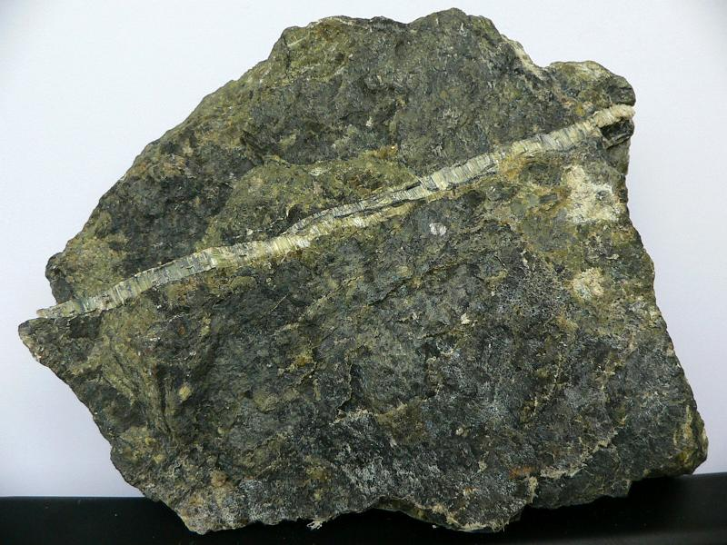
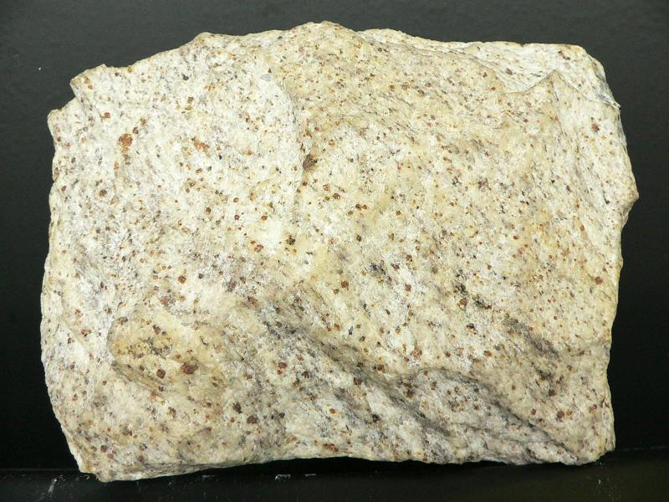
POZNEJ HORNINY

Slide 2
Poznej horniny podle jejich původu:
Vznik v prvohorách ze stromovitých přesliček a plavuní:
Vznik na dně moří ze schránek živočichů:
Vznik z mikroorganismů a zbytků těl drobných živočichů:
Vznik v třetihorách z jehličnatých a listnatých stromů:
Vznik chemickou reakcí ve sladkovodním prostředí:
Vznik z rostlinného materiálu, převážně z určitého druhu mechu:
?
?
?
?
?
?

Slide 3
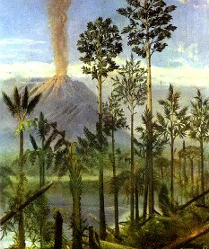
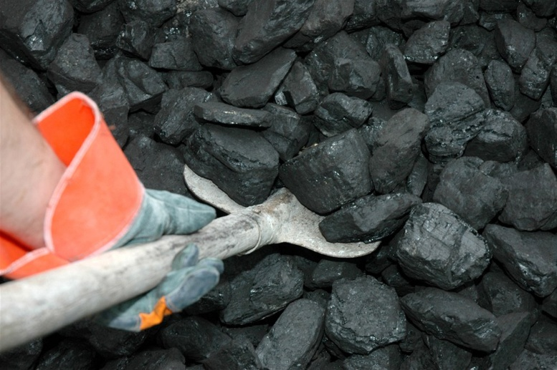
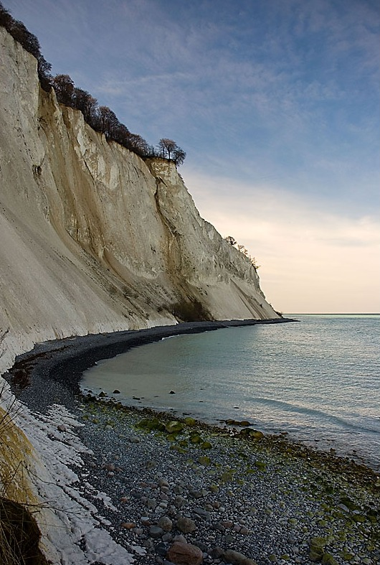
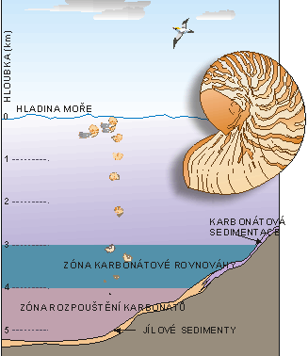
1. černé uhlí
2. vápenec

Slide 4
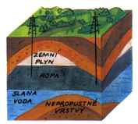
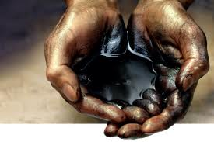
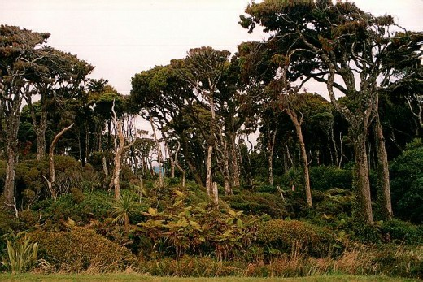
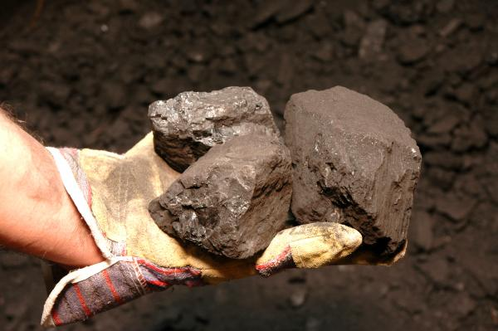
3. ropa
4. hnědé uhlí

Slide 5
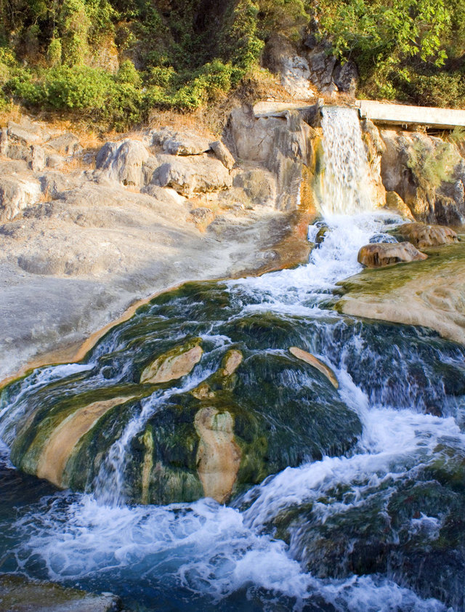
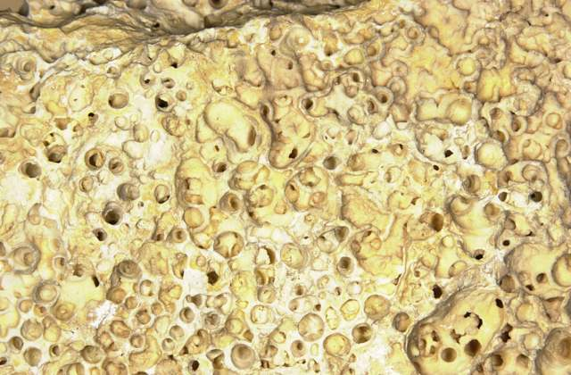
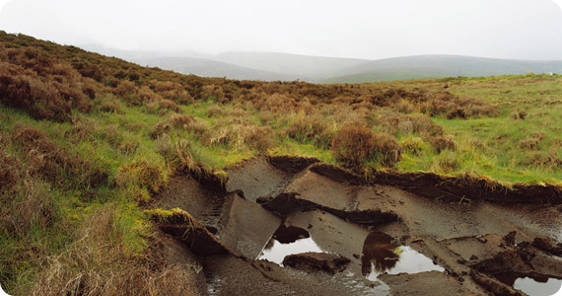
5. travertin
6. rašelina

Slide 6
Poznej horniny podle jejich výskytu:
Podkrušnohorská pánev: ?
Český ráj, Adršpach: ?
Pálava, Moravský kras: ?
Říp: ?
Milešovka: ?
Kamenolom Mrákotín – Vysočina: ?
Dyjskosvratecký a Dolnomoravský úval: ?
Ostravsko: ?
hnědé uhlí
pískovec
vápenec
čedič
znělec
žula
spraše
černé uhlí

Slide 7
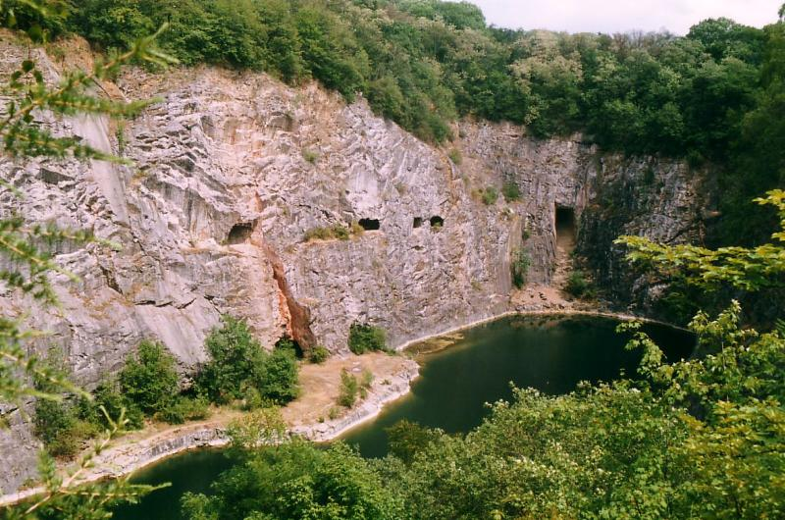
Poznej horniny podle vzhledu:
1
2
žula
vápenec

Slide 8
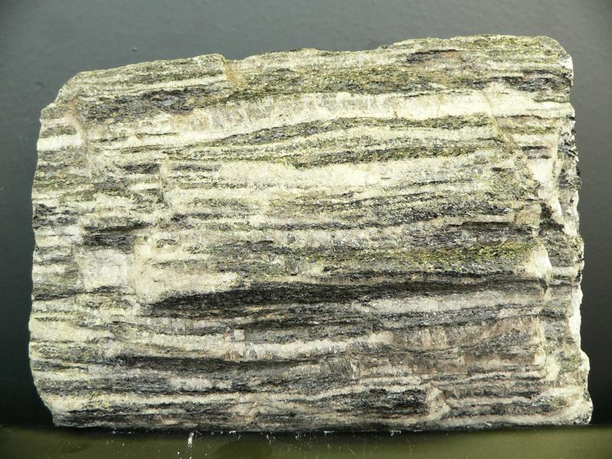
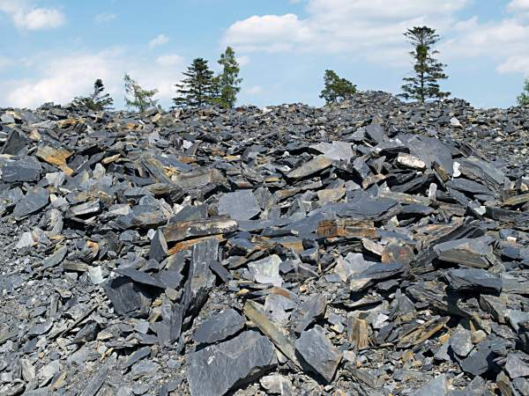
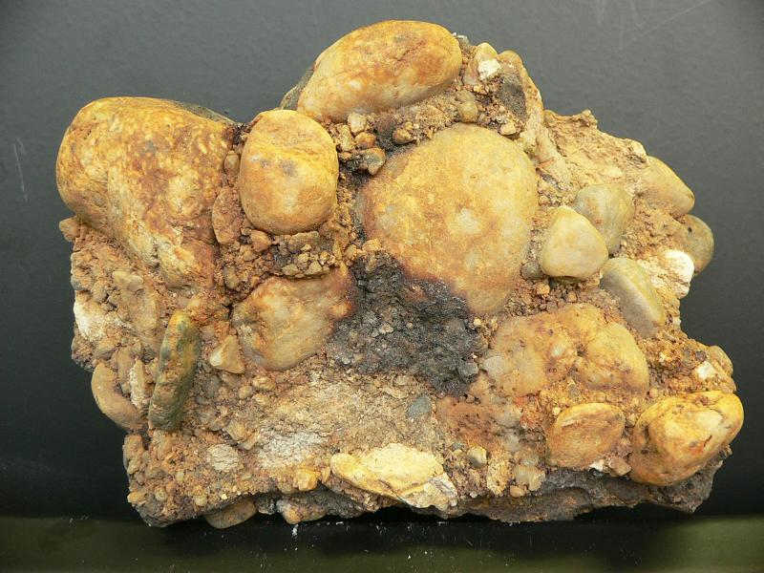
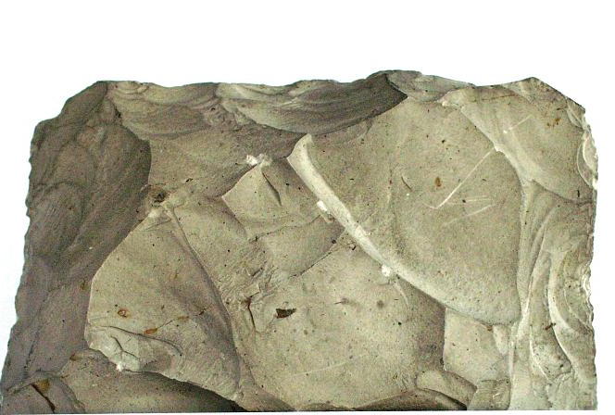
3
migmatit
4
břidlice
5
jílovec
6
slepenec

Slide 9
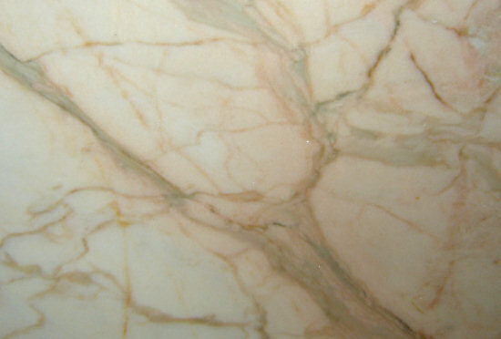
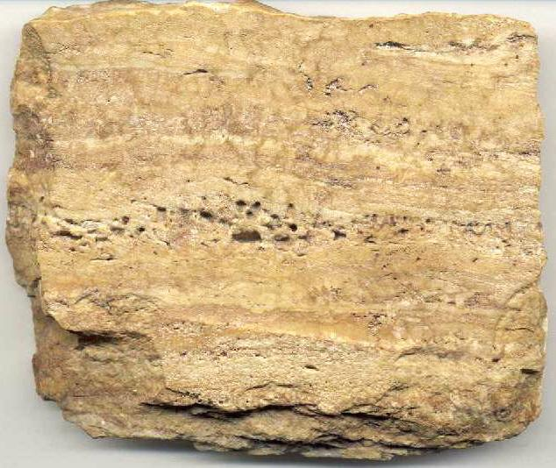
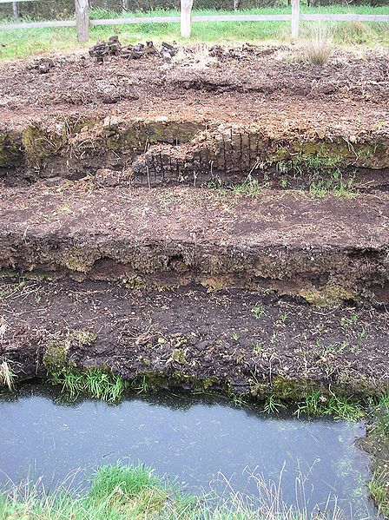
7
travertin
8
mramor
9
rašelina

Slide 10
Poznej horniny podle nápovědy:
sochy na Kuksu, skalní města, Pravčická brána
Panská skála, Kamenné varhany, Pyšná princezna
pískovec
čedič
pórovitá struktura, sladkovodní prameny, Koloseum v Římě
socha Davida, město Carrara, CaCO3
travertin
mramor

Slide 11
Zdroje:
http://kamenictvi.topgranite.cz/nastupnice-liberecka-zula-lesk-sirka-30-cm-delka-90-cm-tloustka-2-cm
http://commons.wikimedia.org/wiki/File:Rapakivigranite_ss.jpg
http://departments.fsv.cvut.cz/k135/wwwold/webkurzy/horniny/horniny/horniny_1.html
http://byznys.lidovky.cz/nejspinavejsi-ale-nejlevnejsi-uhli-se-stane-zdrojem-energie-cislo-1-1fu-/energetika.aspx?c=A121218_160950_energetika_ape
http://www.fotoaparat.cz/index.php?r=25&rp=385147&gal=photo
https://www.ig.cas.cz/popularizace/geopark-sporilov/galerie/u2-vapenec/
http://www.lideazeme.cz/clanek/vybusna-rise-bahna-ropy-a-soli
http://www.knihy-a.cz/8801/mysterium-casu-pravek
http://drabek.bigbloger.lidovky.cz/c/352344/Thermopyly-neznamenaji-jen-bitvu.html
http://www.canna-cz.com/terra_about_peat_and_feed?page=0,1

